Slide 1
Урок как основная форма организации обучения математике. Урок математики в условиях реализации ФГОС нового поколения.

Slide 2
Урок –
логически законченный, целостный, ограниченный определенными рамками времени отрезок учебно-воспитательного процесса, где в сложном взаимодействии представлены все основные элементы этого процесса (цели, содержание, средства, методы, формы организации).
(И.Я. Лернер, М.Н. Скаткин)

Slide 3
В условиях реализации ФГОС урок определяют следующим образом:
Урок - управляемый (целенаправленный, мотивированный, планируемый, организационно обеспеченный, корректируемый), ресурснообеспеченный системный процесс совместной деятельности учителя и обучающихся по достижению запрограммированного диагностируемого образовательного результата, определённого образовательной программой.

Slide 4
В отличие от традиционного урока, который отвечал требованиям образования конца 20 и начала 21 века, современный урок – это, прежде всего, урок, направленный на формирование и развитие универсальных учебных действий (УУД).

Slide 5
УНИВЕРСАЛЬНЫЕ УЧЕБНЫЕ ДЕЙСТВИЯ
личностные;
регулятивные;
познавательные;
коммуникативные.

Slide 6
ЛИЧНОСТНЫЕ УУД
действия самоопределения (личностное, (профессиональное), жизненное самоопределение)
действия смыслообразования (установление
обучающимися связи между целью учебной деятельности и её мотивом)
действия нравственно-этического оценивания (в том числе и оценивание усваиваемого содержания, обеспечивающее личностный моральный выбор)

Slide 7
ПОЗНАВАТЕЛЬНЫЕ УУД
Общеучебные, включая специально-предметные действия
Универсальные логические действия
Постановка и решение проблемы

Slide 8
КОММУНИКАТИВНЫЕ УУД
Планирование учебного сотрудничества
Постановка вопросов
Построение речевых высказываний

Slide 9
РЕГУЛЯТИВНЫЕ УУД
Целеполагание
Планирование
Прогнозирование
Контроль
Коррекция
Оценка
Волевая саморегуляция

Slide 10
Для того чтобы сформировать у учащихся любое УУД, необходимо:
Сформировать первичный опыт выполнения этого действия и мотивацию;
Сформировать понимание алгоритма выполнения УУД, основываясь на имеющийся опыт;
Сформировать умение выполнять УУД посредством включения его в практику, организовать самоконтроль его выполнения.

Slide 11
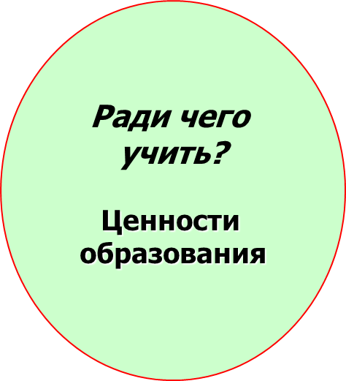
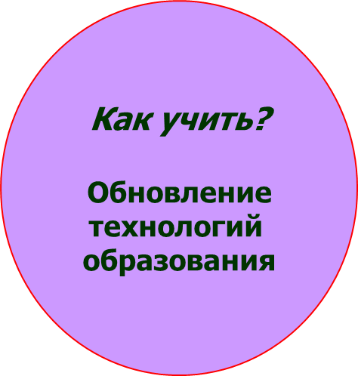
Системно-деятельностный подход
развитие личности учащегося на основе освоения
универсальных учебных действий
Основная педагогическая задача:
организация условий, инициирующих деятельность учащихся

Slide 12
Требования к традиционному уроку математики:
Наличие на уроке основной дидактической цели;
Решение на уроке наряду с образовательными задачами и определенных воспитательных задач;
Обоснованный отбор учебного материала на урок;
Применение на уроке методов обучения, обеспечивающих активное учение школьников;
Организационная четкость урока.

Slide 13
Требования ФГОС к современному уроку

Slide 18
Выполнение данных требований определяет роль учителя как управленца, а обучающихся – как активных субъектов деятельности, что становится решающими предпосылками реализации целевых установок Стандарта

